Slide 1

Pišem za pravice oktober-december 2015

Slide 2
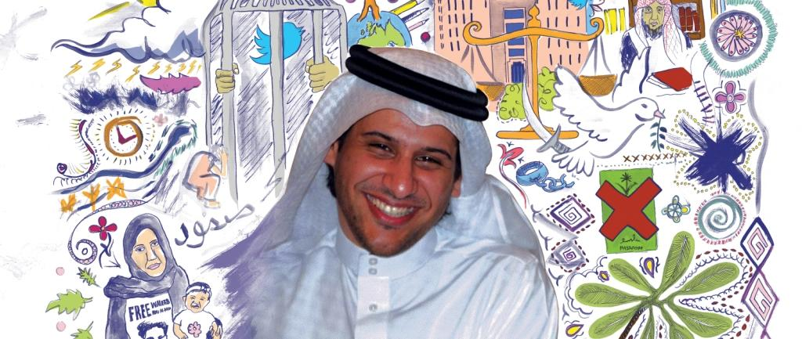
Waleed Abu al-Khair (Savdska Arabija)
Odvetnik, ki je zaradi zavzemanja za človekove pravice kot terorist obsojen na 15 let zapora

Slide 3
Ta odvetnik za človekove pravice je bil po krutem protiterorističnem zakonu obsojen na 15 let zapora.
Bil je odvetnik številnih miroljubnih aktivistov, vključno z zaprtim blogerjem Raifom Badawijem, in opozarjal na splošno razširjene kršitve človekovih pravic v Savdski Arabiji.

Slide 4
Razmislite in odgovorite …
Kaj veš o Savdski Arabiji?
Zakaj po vašem mnenju oblasti ne pustijo zavzemanja za človekove pravice?
Za kakšno ceno bi vi zagovarjali pravice?
Katere pravice so mu kršene?

Slide 5
Kaj lahko naredite?
Poskrbite, da Waleedova stiska ne bo neopažena. Pišite kralju Savdske Arabije, naj razveljavi to sodno zmoto ter takoj in brezpogojno Waleeda izpusti kot zapornika vesti.
Waleedu pokažite, da ni pozabljen, oblastem pa, da ga podpirajo ljudje po vsem svetu. Napišite mu solidarnostno sporočilo.

Slide 6

NAPIŠI PISMO. TVOJE BESEDE LAHKO NEKOMU SPREMENIJO ŽIVLJENJE.

